Slide 1
Chiba Campaign 2018 pyranometer 2018 / 11 / 8

Slide 2
全天日射量 cm21 と horio-system

Slide 3
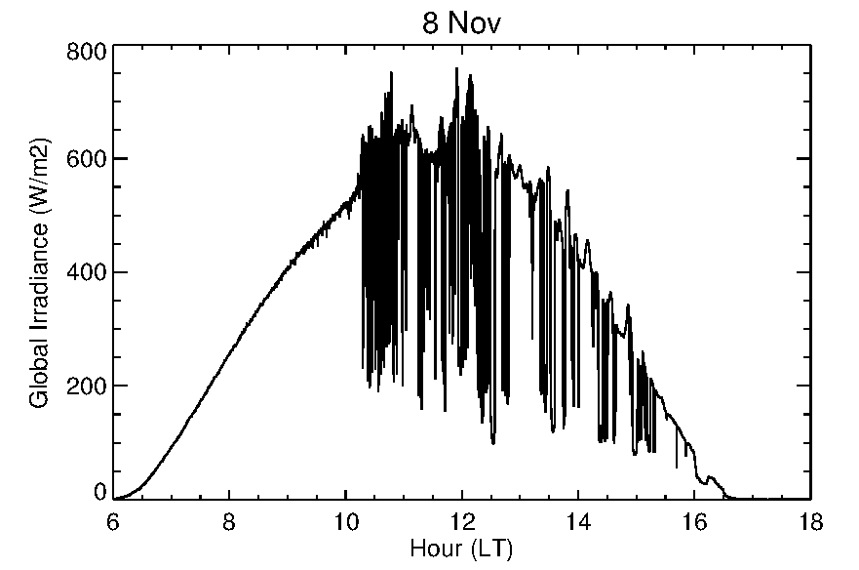
全天日射量 Silicon pyranometer

Slide 4
Chiba Campaign 中の全天日射量 cm21 と horio - system

Slide 5
全天日射量 cm21 – 18 W と horio-system

